Slide 1
Потоки
Темы
На примере ОС
семейства Windows
создание потока
информация о потоке
завершение потока
ожидание завершения потока
передача управления планировщику
использование общего адресного пространства
thread affinity (привязка к потоку)
Бердиева Арина Б-11

Slide 2
Поток
В традиционных операционных системах у каждого процесса есть адресное пространство и единственный поток управления
Тем не менее нередко возникают ситуации, когда неплохо было бы иметь в одном и том же адресном пространстве несколько потоков управления, выполняемых квазипараллельно

Slide 3
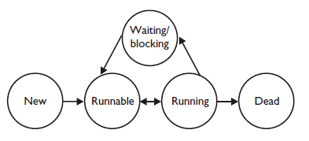
Подобно традиционному процессу поток должен быть в одном из следующих состояний: создание, готовность, выполнение, ожидание (блокировка) или завершение.
Средства создания и завершения потоков являются основой для создания многотопоточных программ.
Возможные переходы между состояниями потока:

Slide 4
Создание потока
Процедура создания потоков имеет свои особенности, связанные прежде всего из тем, что потоки создают в рамках уже существующего адресного пространства
Если процесс создается с помощью системного вызова, тогда, после распределения адресного пространства автоматически создается поток внутри этого процесса. Можно создавать потоки из кода пользователя с помощью соответствующего системного вызова.
В Windows есть специальные потоки, которые принадлежат ядру и выполняют его код.

Slide 5
Во время создания потока система должна произвести следующие действия:
Создать структуры данных, которые отображают поток в ОС.
Выделить память под стек потока.
Установить счетчик команд процессора на начало кода, который будет выполняться в потоке; этот код называют процедурой или функцией потока, указатель на такую процедуру передают в системный вызов создания потока.
Следует отметить, что во время создания потоков, в отличие от создания процессов, нет необходимости выделять новую память под адресное пространство, поэтому потоки создаются быстрее и с меньшими затратами ресурсов.

Slide 6
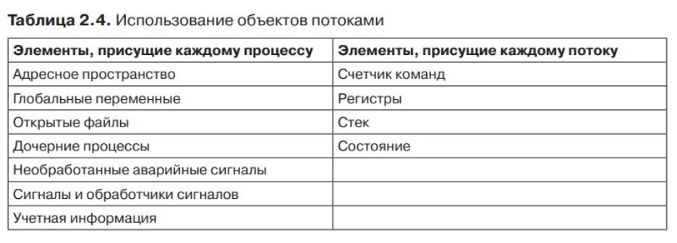
Информация о потоке
Модель процесса основана на двух независимых понятиях: группировке ресурсов и выполнении (потоки).
У потока есть:
счетчик команд, отслеживающий, какую инструкцию нужно выполнять;
регистры, в которых содержатся текущие рабочие переменные;
стек с протоколом выполнения

Slide 7
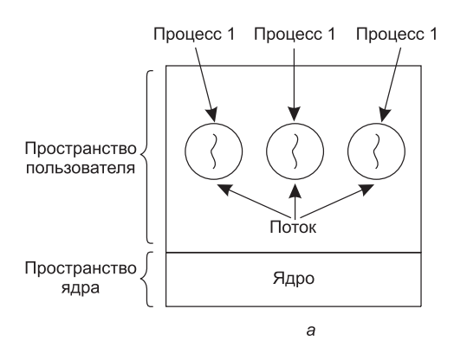
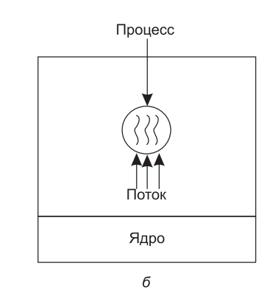
Поток и процесс рассматриваются по отдельности.
Процессы используются для группировки ресурсов в единое образование, а потоки распределяют выполнение процесса на центральном процессоре.

Slide 8
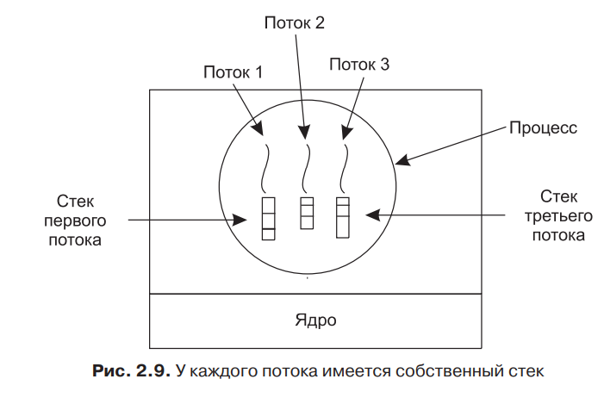
При этом у каждого потока есть свой собственный стек, т. к. каждый поток будет вызывать различные процедуры и иметь среду выполнения, отличающуюся от среды выполнения других потоков.
Стек каждого потока содержит по одному фрейму для каждой уже вызванной, но еще не возвратившей управление процедуры.
Такой фрейм содержит локальные переменные процедуры и адрес возврата управления по завершении ее вызова.

Slide 9
Пример создания потоков в Windows (Win32, C++)

Slide 10
Завершение потока
Во время завершения потока его ресурсы высвобождаются (прежде всего, стек); эта операция обычно выполняется быстрее, чем завершение процесса.
Поток может быть завершен, когда управление дойдет до конца процедуры потока; есть также специальные системные вызовы, предназначенные для досрочного прекращения выполнения потоков.

Slide 11
Ожидание завершения потока
Как и процессы, потоки могут выполняться синхронно и асинхронно. Поток, создав другой поток, может приостановить свое выполнение к его завершению. Такое ожидание называют присоединением потоков.
Во время создания потока можно определить, подлежит ли он присоединению (если поток нельзя присоединить, его называют отдельным).
Если поток не является отдельным, после его завершения, его обязательно нужно присоединять к создавшему его потоку, чтобы избежать утечки памяти.

Slide 12
Пример завершения потока в Windows

Slide 13
Примеры остановки и возобновления потоков в Windows

Slide 14
Нельзя определять порядок выполнения потоков, не позаботившись о его поддержке, так как скорость выполнения потоков зависит от многих факторов, большинство из которых программист не контролирует.
Для потоков не поддерживается такая иерархия, как для процессов. Поток, который создал другой поток, имеет равные с ним права.
Стек потока очищается после выхода из функции потока. Чтобы предотвратить это и сохранить переменные для последующих вызовов следует использовать локальную память потока (Thread Local Storage)

Slide 15
Передача управления планировщику
Переход потоков между их состояниями реализован на основе планирования потоков.
Во время планирования потоков определяют каким алгоритмом его организовать.

Slide 16
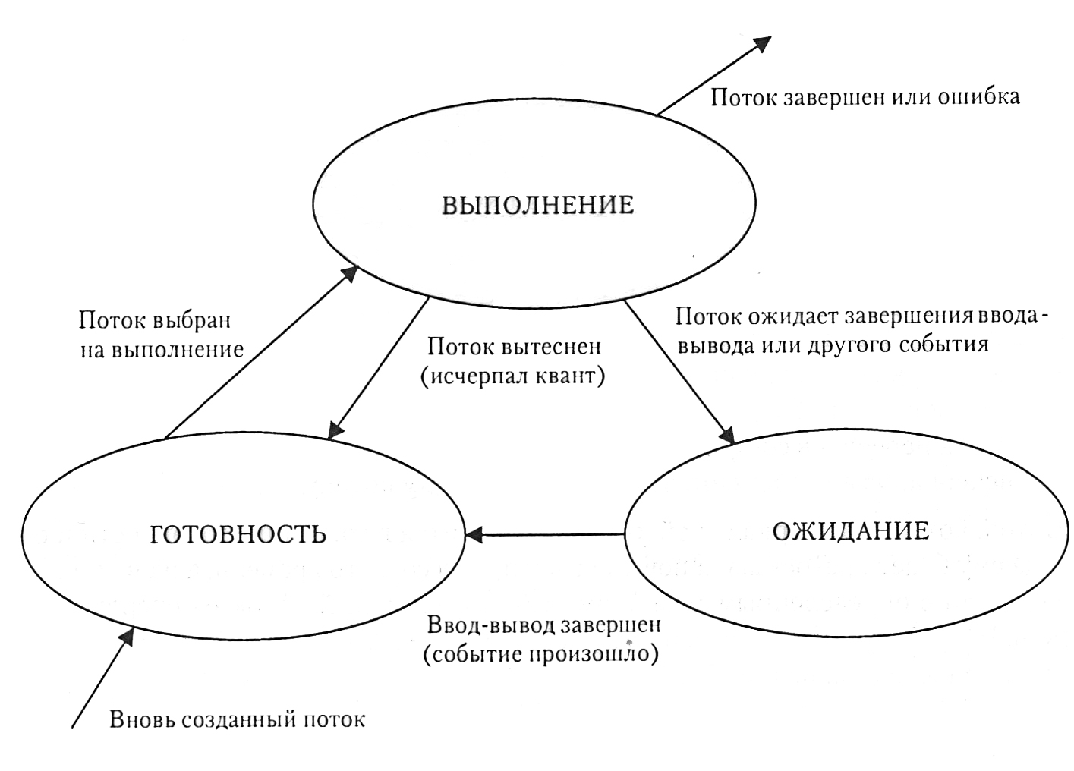
Алгоритмы планирования выполнения потоков

Slide 17
Алгоритмы планирования можно разделить на два класса: вытесняющие и невытесняющие алгоритмы планирования.
Невытесняющие (non-preemptive) алгоритмы основаны на том, что активному потоку позволяется выполняться, пока он сам не отдаст управление ОС для того, чтобы она выбрала из очереди готовый к выполнению поток.
Вытесняющие (preemptive) алгоритмы - это такие способы планирования потоков, в которых решение о переключении процессора с выполнения одного потока на выполнение другого принимается ОС, а не активной задачей.

Slide 18
В большинстве современных ОС реализованы вытесняющие алгоритмы планирования. В основе многих таких алгоритмов лежит концепция квантования.
Смена активного потока происходит, если:
поток завершился;
произошла ошибка;
поток перешел в состояние ожидания;
исчерпан квант времени, отведенный данному потоку (поток переходит в состояние готовности и ожидает когда ему будет предоставлен новый квант процессорного времени)

Slide 19
Особенности алгоритмов, основанных на квантовании.
Переключение контекстов потоков связано с потерями процессорного времени, которые зависят от частоты переключения, т. е. чем больше квант, тем меньше суммарные затраты процессорного времени на переключение потоков.
С увеличением кванта может быть ухудшено качество обслуживания пользователей, связанное с ростом времени реакции системы.
В алгоритмах, основанных на квантовании, ОС не имеет никаких сведений о решаемых задачах. Работа системы при квантовании базируется на «истории существования» потока в системе

Slide 20
Важной концепцией, лежащей в основе многих вытесняющих алгоритмов планиро­вания, является приоритетное обслуживание.
Оно предполагает наличие у потоков не­которой изначально известной характеристики - приоритета, на основании которого определяется порядок выполнения потоков. Чем выше приоритет, тем выше привилегии потока, тем меньше времени поток находится в очередях.
Приоритет задается числом.

Slide 21
В большинстве операционных систем, поддерживающих потоки, приоритет потока связан с приоритетом процесса, в рамках которого выполняется поток. Приоритет процесса назначается операционной системой при его создании.
При назначении приоритетов вновь созданному процессу ОС учитывается, является ли этот процесс системным или прикладным, каков статус пользователя, запустившего его, было ли явное указание пользователя о присвоении процессу определенного уровня приоритета.

Slide 22
Изменения приоритета могут происходить по инициативе самого потока, когда он обращается с соответствующим вызовом к ОС, или по инициативе пользователя, когда он выполняет соответствующую команду.
Кроме этого, сама ОС может изменить приоритеты потоков в зависимости от ситуации, складывающейся в системе. В последнем случае приоритеты называются динамическими в отличие от неизменяемых, фиксированных приоритетов.
Возможности пользователей влиять на приоритеты процессов и потоков ограничены ОС.

Slide 23
Существуют две разновидности приоритетного планирования: с относительными и абсолютными приоритетами.
В системах с относительными приоритетами активный поток выполня­ется до тех пор, пока он сам не покинет процессор. В Windows — относительный приоритет.
В системах с аб­солютными приоритетами выполнение активного потока прерывается еще и по причи­не появления потока, имеющего более высокий приоритет, чем у активного потока. В этом случае прерванный поток переходит в состояние готовности.

Slide 24
Примеры назначения приоритета потокам в Windows

Slide 25
Использование общего адресного пространства
Система Windows поддерживает многопоточность.
Когда многопоточный процесс выполняется на однопроцессорной системе, потоки выполняются, сменяя друг друга.
Многопоточный режим осуществляется аналогичным способом. Центральный процессор быстро переключается между потоками, создавая иллюзию, что потоки выполняются параллельно.

Slide 26
Различные потоки в процессе не обладают той независимостью, котора есть у различных процессов. У всех потоков одно и то же адресное пространство, а значит, они совместно используют одни и те же глобальные переменные.
Поскольку каждый поток может иметь доступ к любому адресу памяти в пределах адресного пространства процесса, один поток можетсчитывать и стирать данные из стека другого потока, записывать туда свои данные.
Защита между потоками отсутствует, потому что ее невозможно осуществить и в ней нет необходимости. Один процесс всегда принадлежит одному и тому же пользователю, который создал несколько потоков для их совместной работы.

Slide 27
Thread affinity (привязка потока к процессору)
Технология, которая обеспечивает закрепление и открепление потока к конкретному ядру центрального процессора, центральному процессору или набору процессоров, так что поток будет выполняться только на указанном ядре или процессоре.

Slide 28
Технология привязки к процессору использует тот факт, что данные и настройки потока, который ранее был запущен на данном процессоре, могут оказаться более быстро доступными для этого процессора, чем для какого-то ещё.
Планирование выполнения такого потока на одном и том же процессоре повышает его производительность.
Кроме того, в ряде систем каждый из процессоров может иметь более быстрый доступ к близкому ему региону оперативной памяти. То есть будет рационально сохранять привязку потока к процессору, имеющим быстрый доступ к оперативной памяти, где расположены данные этого потока.

